Slide 1
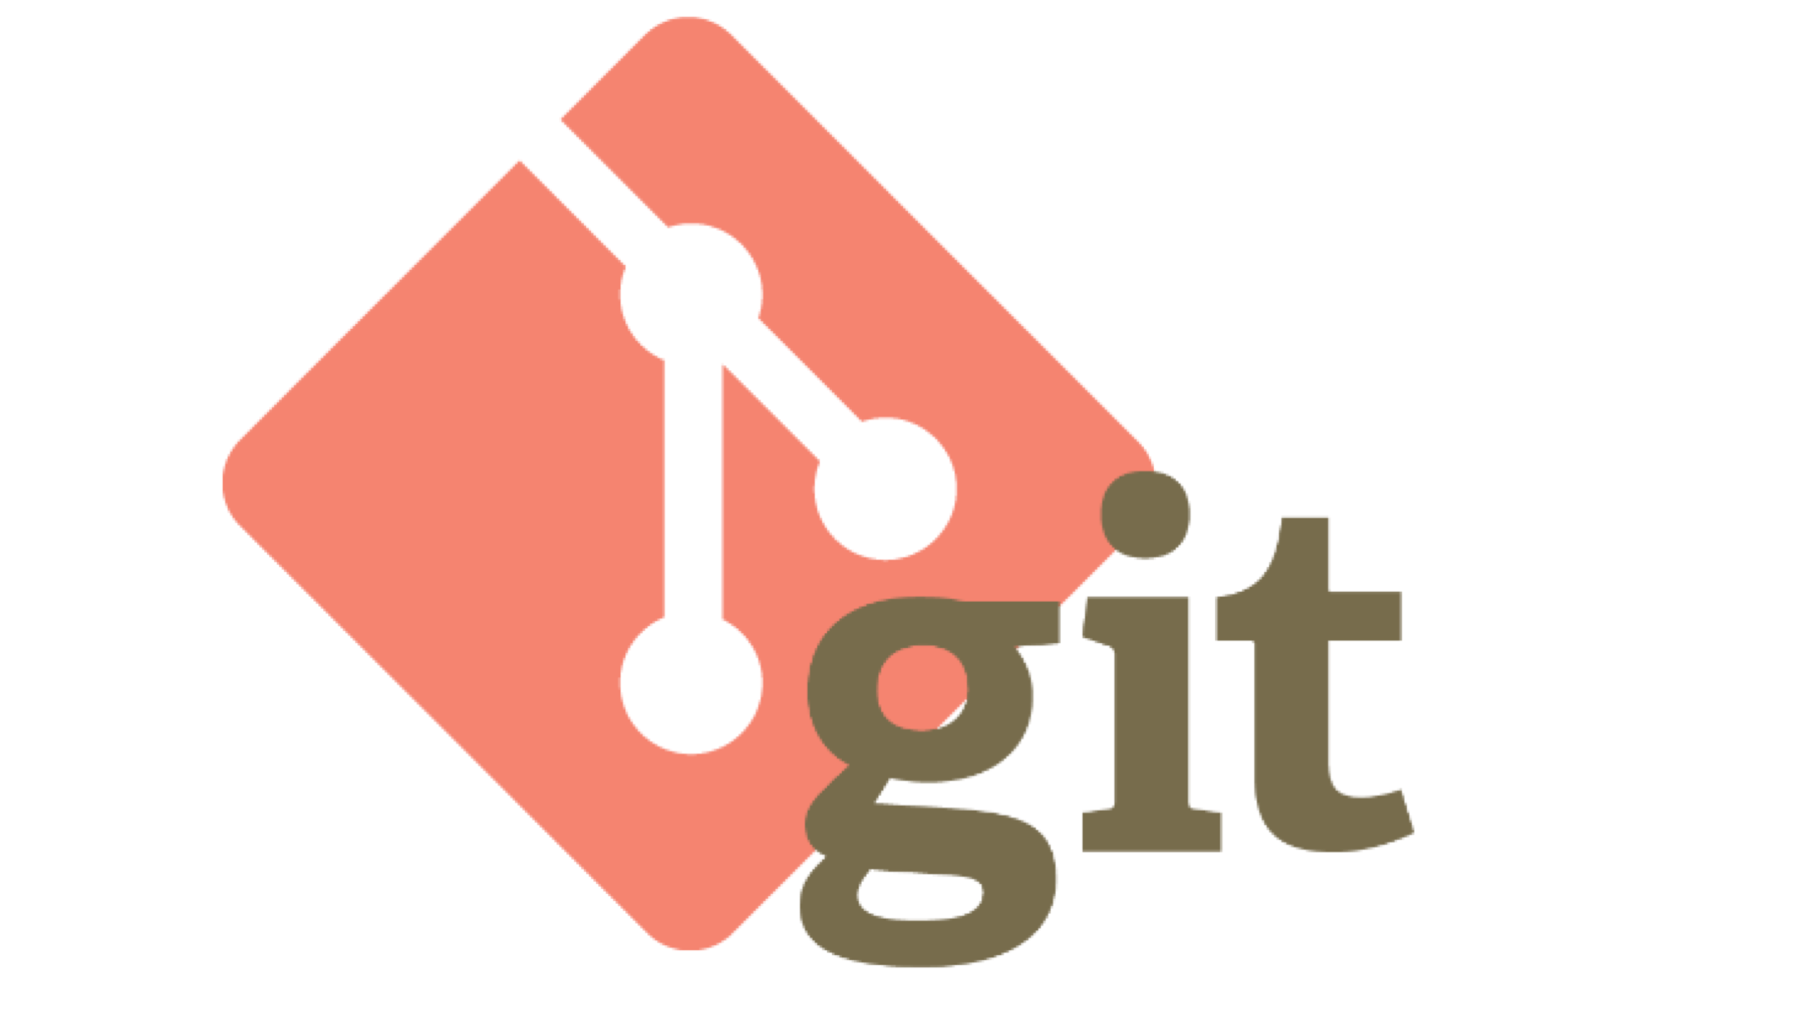
El uso de tag y stash en Git
Adolfo León Barrón

Slide 2
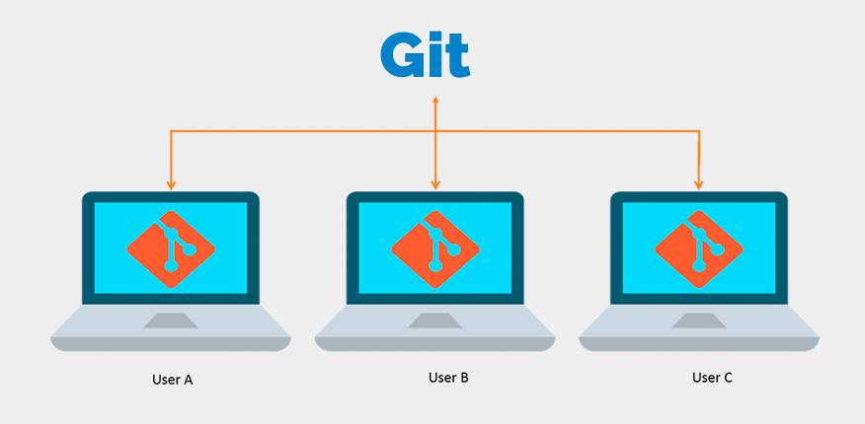
Introducción
Dentro de git, tenemos varias herramientas para mejorar nuestra forma de trabajar, como lo pueden ser los tag o los stash que nos van a permitir el no alterar una rama o “congelar” una rama hasta concluir cambios independientes.

Slide 3
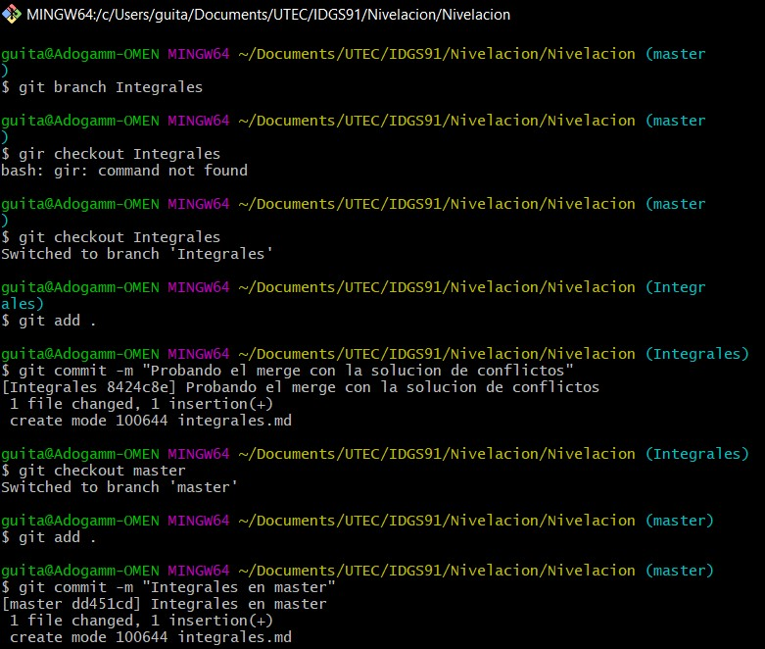

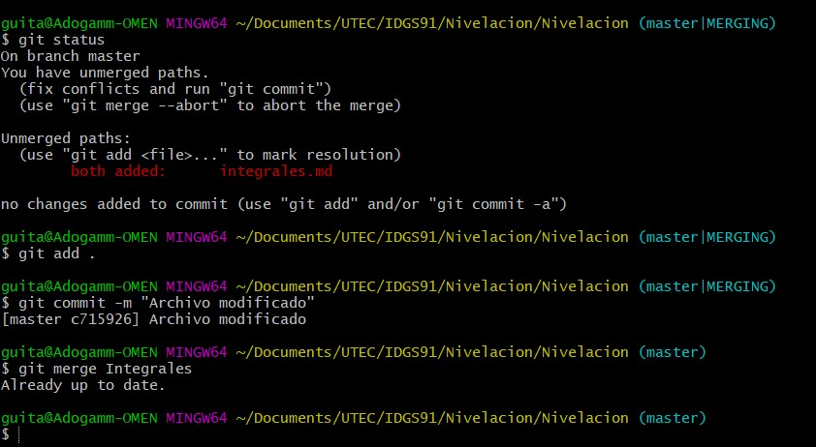
Desarrollo
Ahora realiza la siguiente actividad, crea una nueva rama llamada Integrales y ubícate en la nueva rama. Realiza una modificación al archivo integrales.md “Probando el merge con la solución de conflictos “registra tus progresos. A continuación, nos movemos a la rama master y modificamos el archivo integrales.md y lo subimos los cambios al repositorio. Por último, crea un merge con la rama Integrales y resuelve el conflicto (no olvides borrar la rama Integrales).

Slide 4
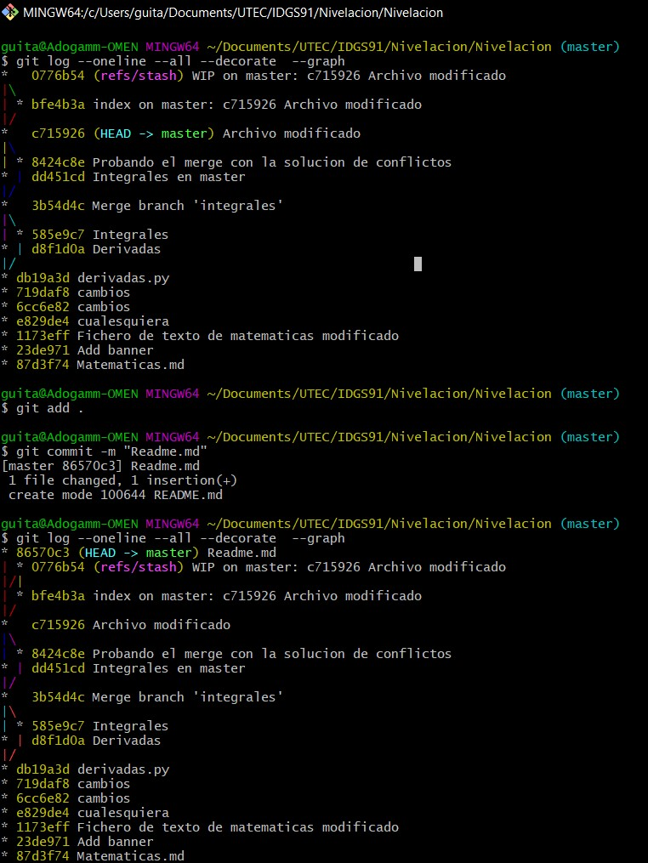
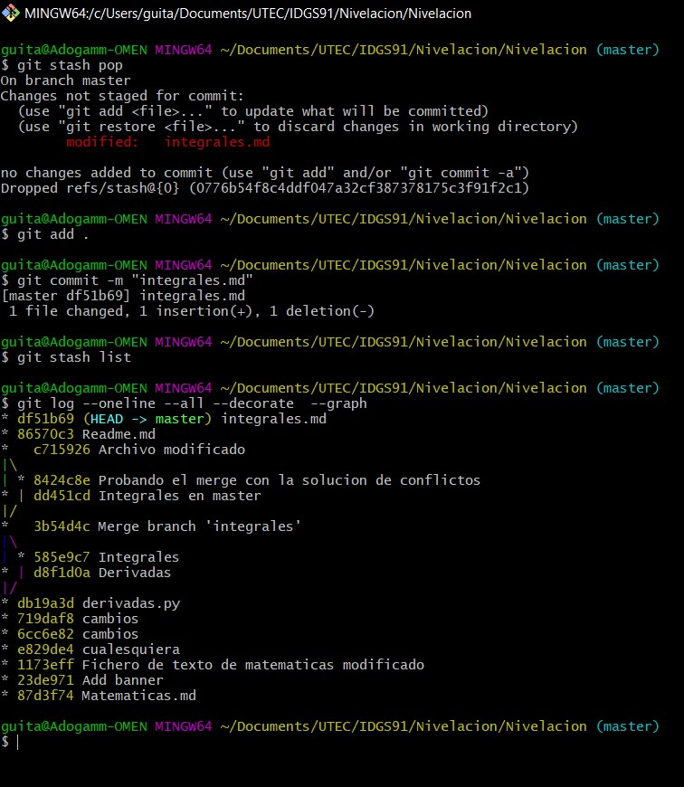
Desarrollo
Ahora bien, prueba la función stash para ello entra a modificar el archivo matemáticas.md y después guarda tus progresos temporalmente en la caja invisible(stash) y realiza una modificación al archivo README.md, sube al repositorio los cambios y regresa a terminar los progresos que dejaste pendientes en la caja invisible realiza una modificación y sube tus progresos personales al repositorio(verifica que ya no haya nada en la lista de stash y y en los registros).

Slide 5

Conclusión
No solo las ramas son útiles para subir cambios sin afectar nada del repositorio, o del entorno de ejecución de nuestros desarrollos, git stash es una herramienta sumamente útil, al poder realizar cambios y “guardarlos” para subirlos después, tenemos grandes oportunidades de mejora sin tener que afectar directamente a uno o varios de nuestros archivos, permitiéndonos conservar su contenido como el original o funcional y no cambiarlo si no es necesario

